Slide 1
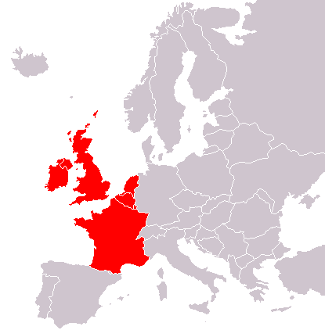
Západní Evropa

Slide 2
Vyjmenuj státy Západní Evropy:
1.
2.
5.
4.
6.
3.

Slide 3
Vyjmenuj státy Západní Evropy:
2. Spojené království Velké Británie a Severního Irska
1.Irsko
5. Nizozemí
4. Belgie
6. Lucembursko
3. Francie

Slide 4
Charakteristika
- Západní Evropa leží severně od Pyrenejského poloostrova, západně od Střední Evropy
- Jedná se o ekonomicky vyspělou část Evropy i celého světa

Slide 5
English

Slide 6
United Kingdom
United Kingdom flag
Write or draw 5 things connected with the UK

Slide 7
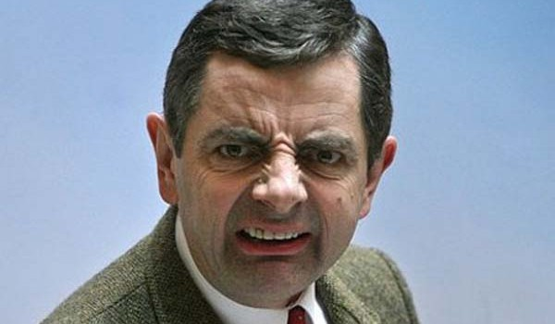
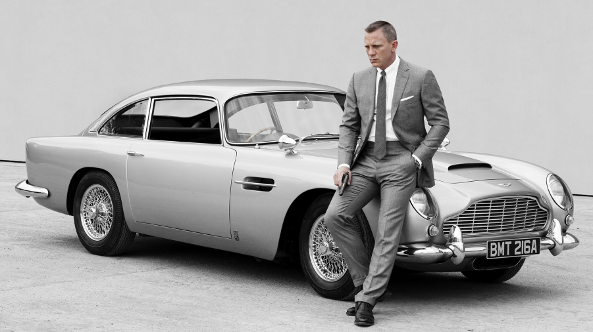
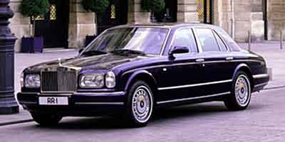
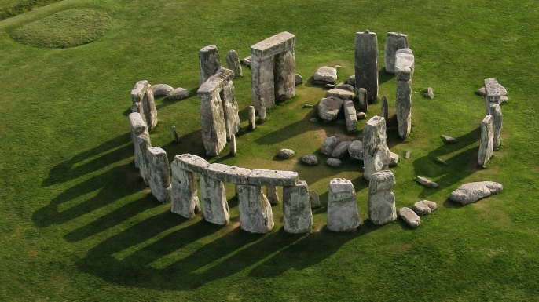
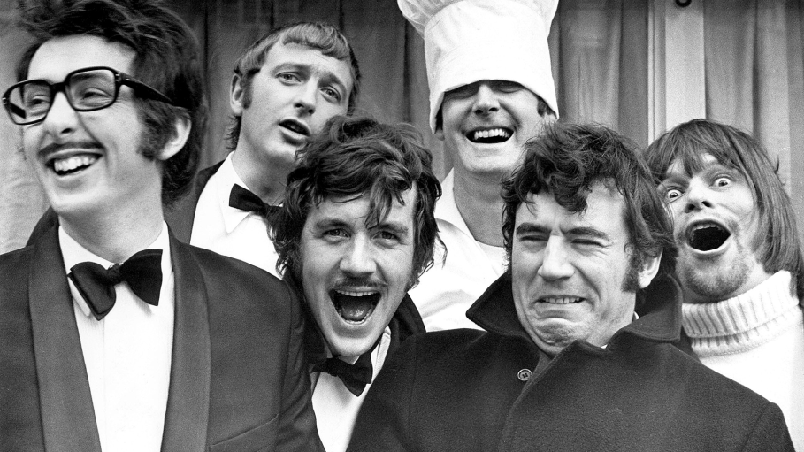
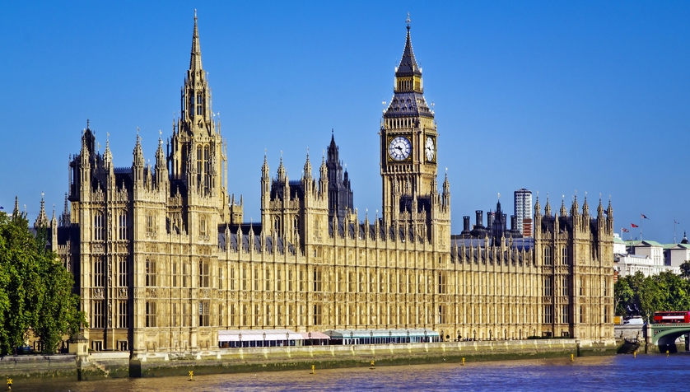
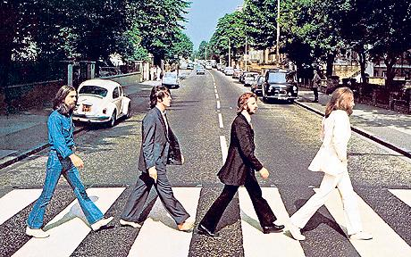

Slide 8
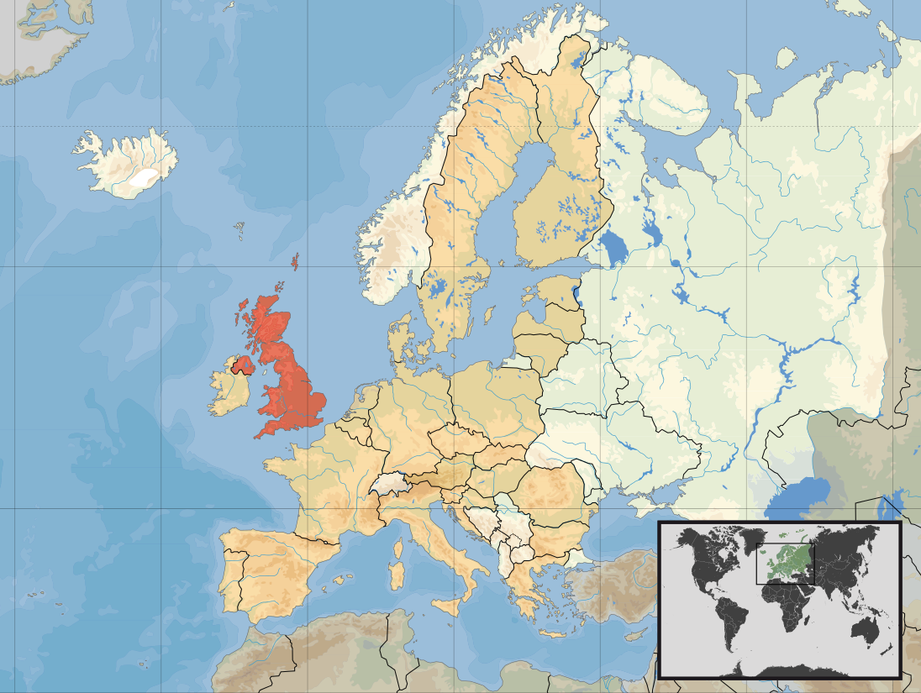
United Kingdom or
United Kingdom of Great Britain and Northern Ireland
Location of the United Kingdom

Slide 9
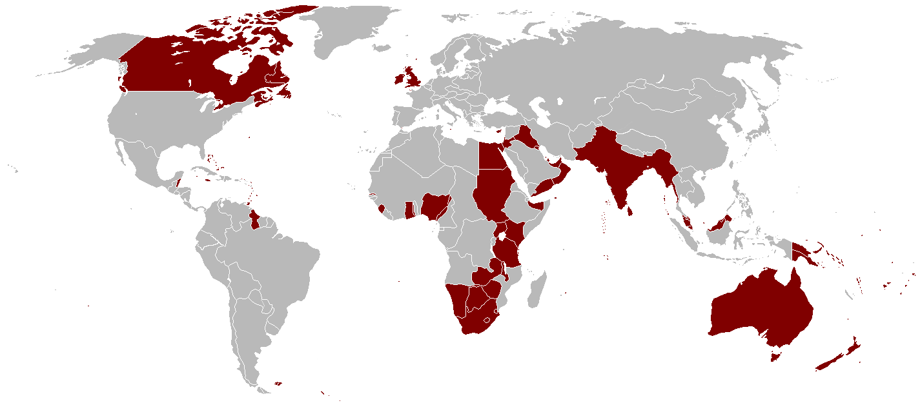
History
- today's the United Kingdom used to be the British Empire (1583–1997) – the largest colonial empire of all times
- total area was 33 mil. km² and 458 mil. people in 1921
- colonies became independent mostly in 1950's
the British Empire stopped to exist by the loss of Honkong in 1997
British culture (+English) expanded worldwide

Slide 10
Commonwealth of Nations - voluntary association of 53 independent and sovereign states. Most are former British colonies or dependencies of these colonies.
Location of the United Kingdom

Slide 11
United Kingdom – Basic info
total area: 243 610 km²
the highest point: Ben Nevis (1343 m above the sea level)
capital city: London (Greater London – 8,9 mil. 2018)
population: 67 mil. (2022)
HDI: 0.922 - very high (2017)
Official languages: English
withdrawing the EU (2016 - 2020 Brexit)
currency - Pound sterling (GBP; £)

Slide 12
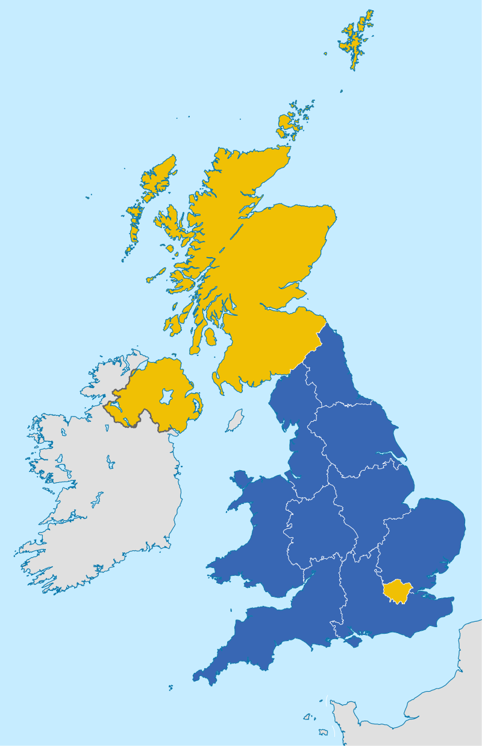
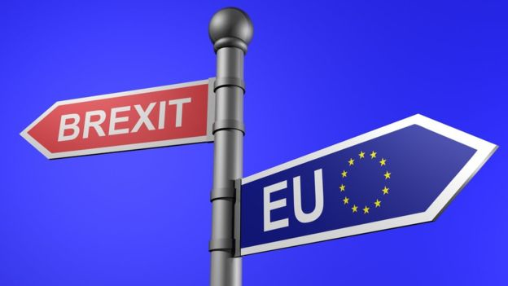
Brexit – Britain + Exit
the UK wants to exit the EU according to a refferendum 23 June 2016 (52 % voted to leave)
the UK is the first country that wanted to exit the EU
Brexit may cause economical problems.
31 January 2020 UK left EU

Slide 13
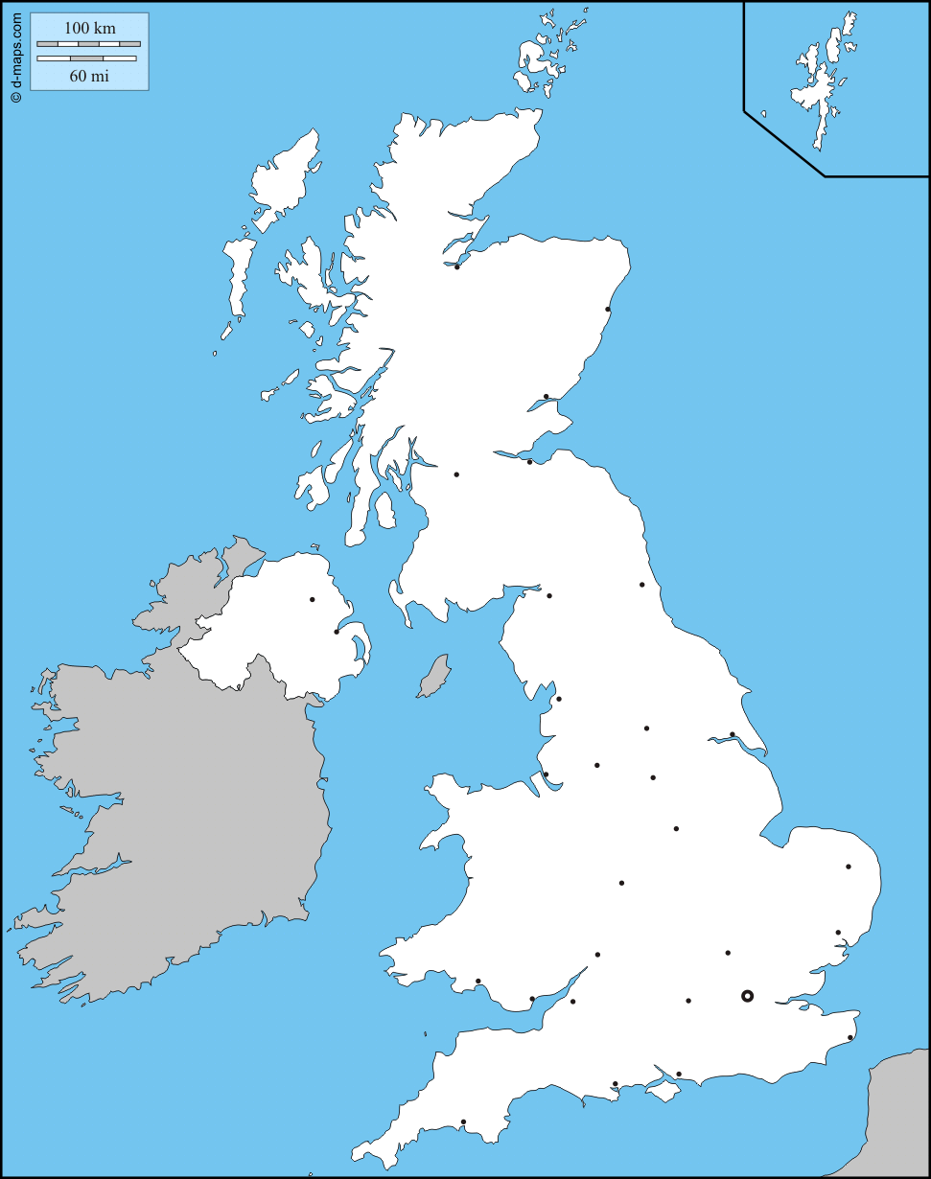
Fill the blank map
1) názvy zemí, které tvoří Spojené království
2) hlavní města těchto zemí
3) Bristolský záliv, Irské moře, Calaiská/Doverská úžina, Severní moře, Cornwallský poloostrov
4) názvy hl. vodních toků (Temže, Severn, Tweed)
5) nejvyšší vrchol a název pohoří
6) jezero Loch Ness
7) sídla: Londýn, Birmingham, Liverpool, Manchester, Leeds, Dover, Plymouth, Glasgow, Belfast, Derry/Londonderry
8) souostroví: Shetlandy, Orkneje, Hebridy, ostrov Man

Slide 14
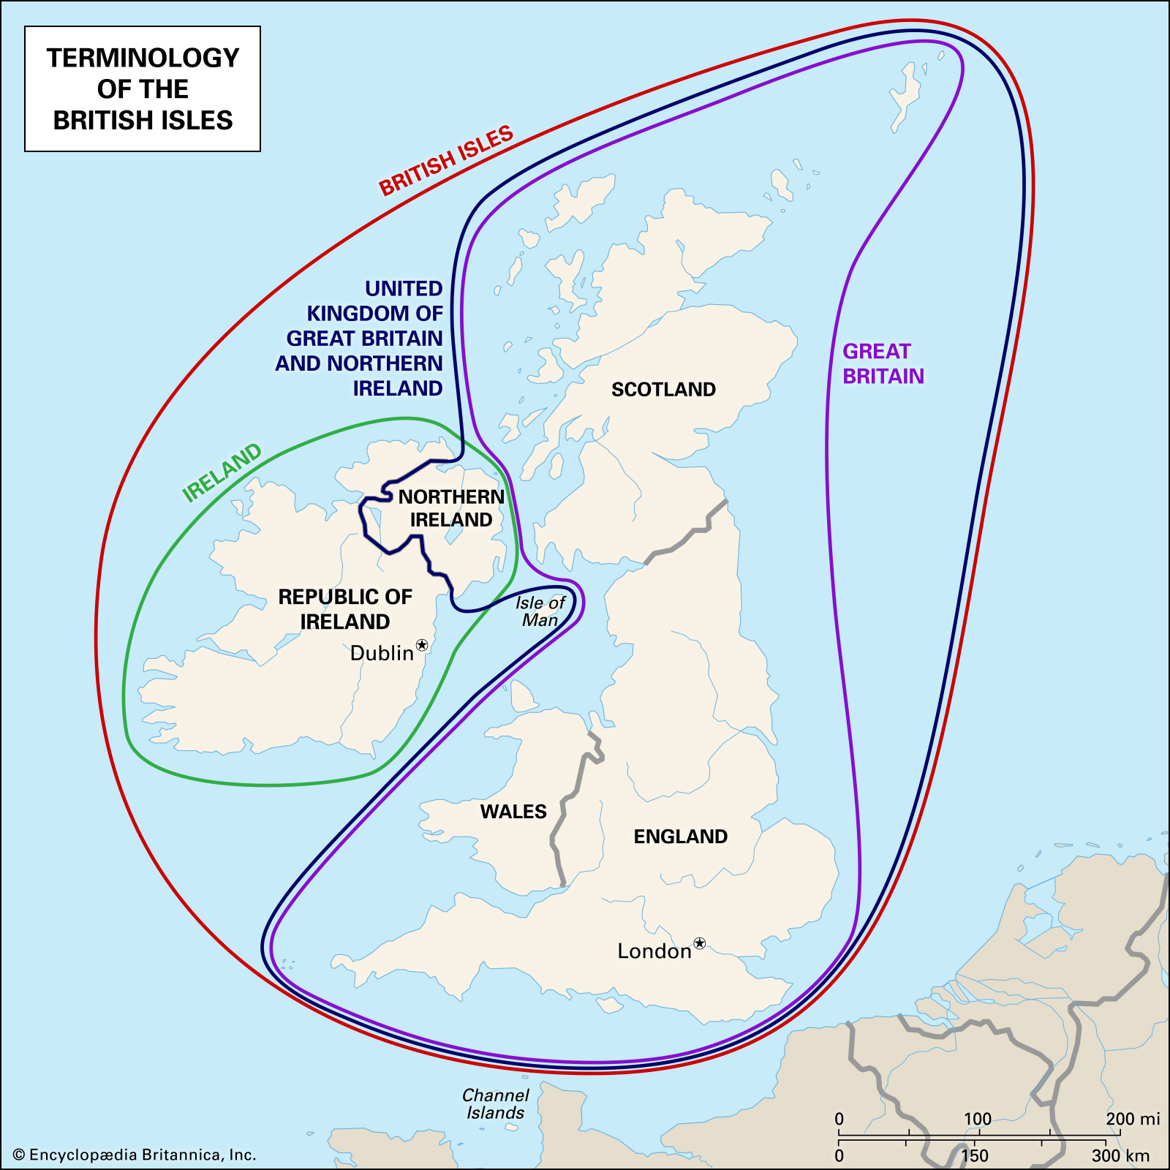

Slide 16
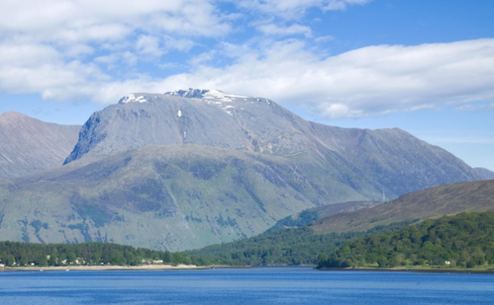
Ben Nevis (1344) – nejvyšší hora UK patřící mezi tzv. Munros, tady vrcholy mající více než 3 000 stop (914, 4 m n. m.), leží v pohoří Grampiany

Slide 17
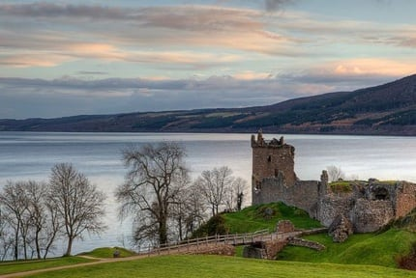
Jezero Loch Ness – je součástí kaledonského průplavu, je známé díky bájnému stvoření Nessie, (Lochnesská nestvůra)

Slide 18
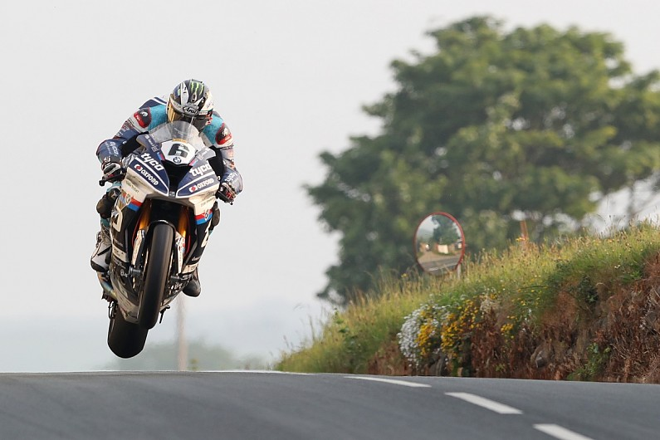
ostrov Man – spadá do Commonwealthu, Uk řeší mezinárodní vztahy, ostrov má vlastní vládu a parlament, který řeší vnitropolitické problémy; na ostrově nejsou rychlostní limity na pozemních komunikacích, ostrov je známý díky závodu Isle of Man TT (Tourist Trophy), 60 km trať, rekord 16:42 (2018), prům. rychlost: 218 km / hod.

Slide 19
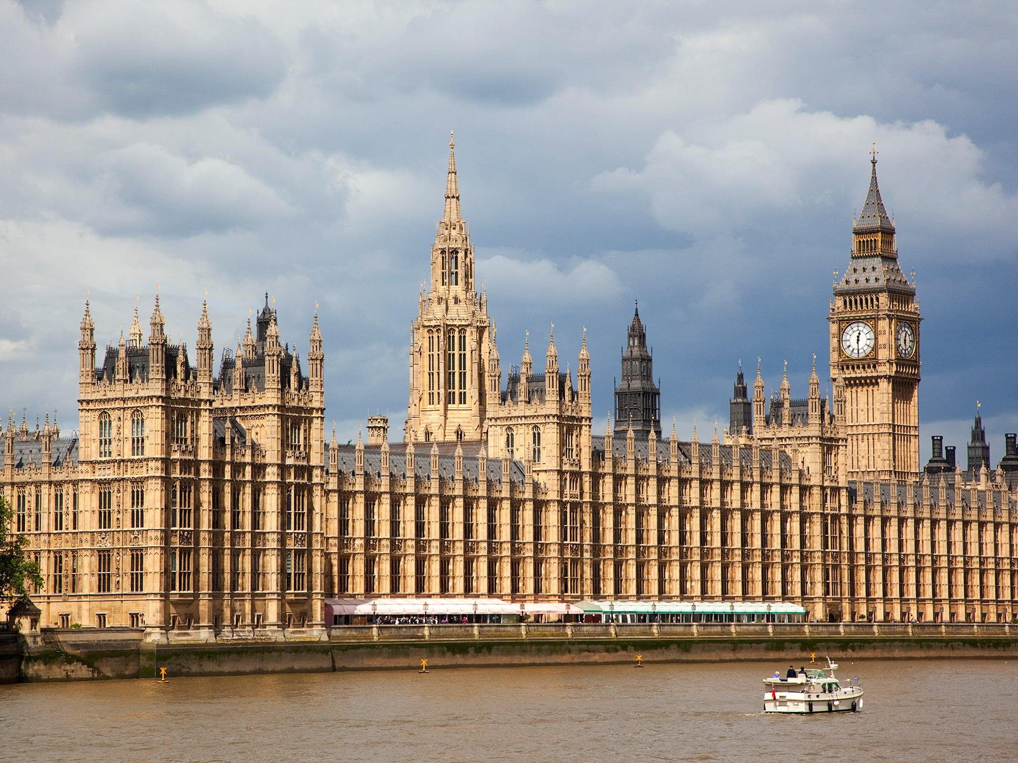
Britský parlament

Slide 20
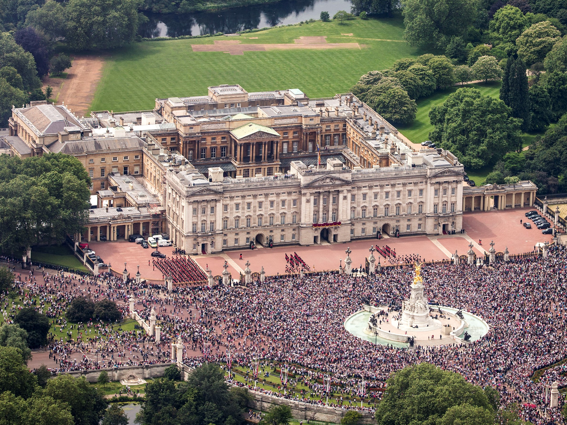
Buckinghamský palác

Slide 21
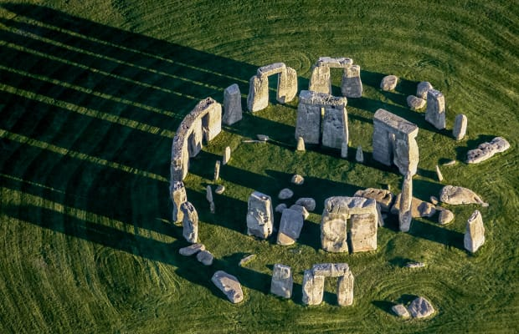
Stonehenge

Slide 22
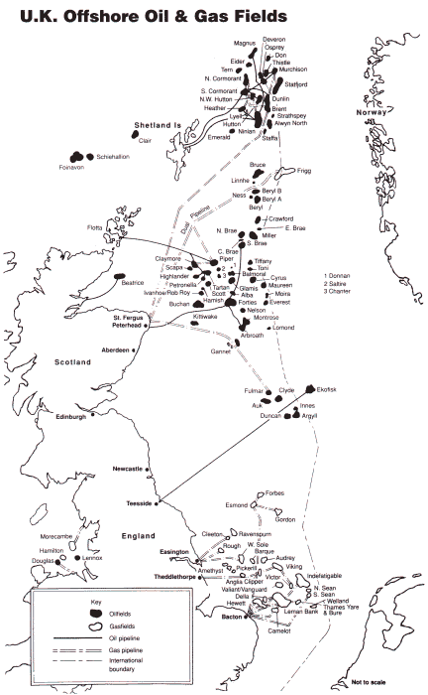
Ekonomika
vyspělý stát - $46,827 (PPP; 2019)
kombinace dostupných ner. surovin (černé uhlí, železná ruda) a know how (parní stroj) učinila v 19. a 20. stol. ze spojeného království průmyslovou velmoc (textil,hutnictví, loďařství)
dnes se UK snaží oprostit od fosilních zdrojů (Offshore parky, přílivové elektrárny)

Slide 23
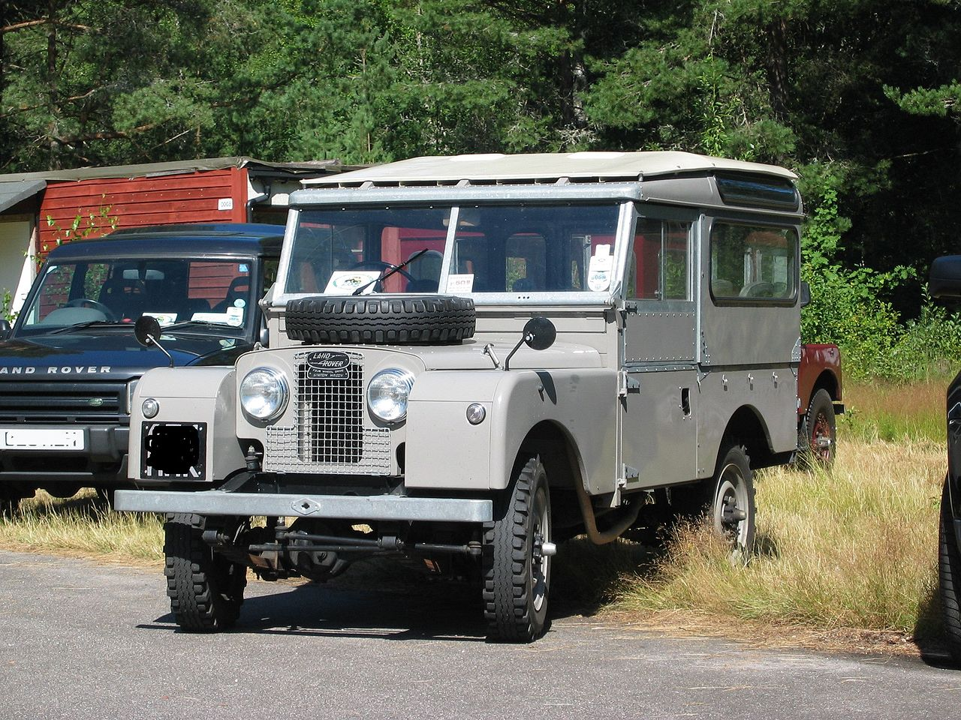
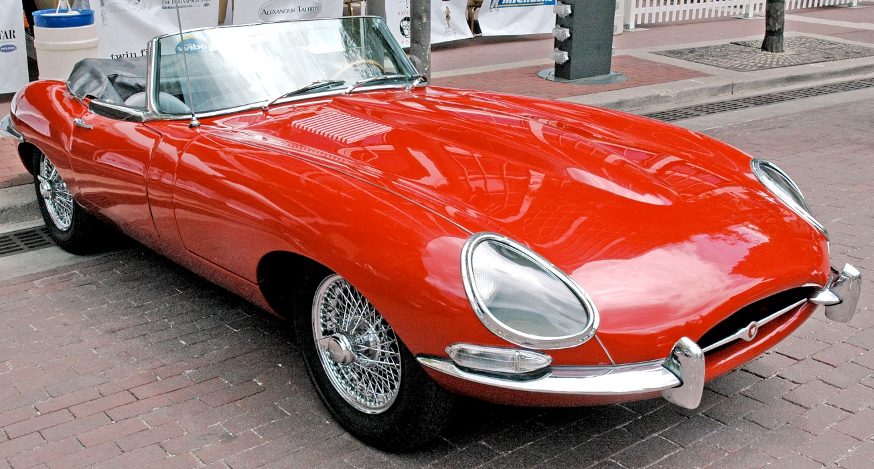
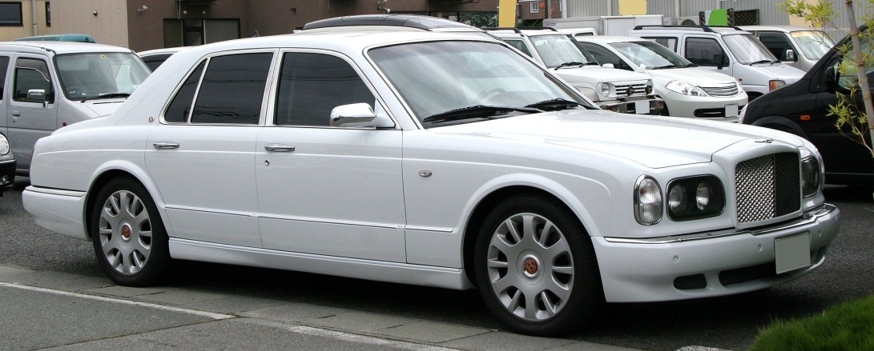
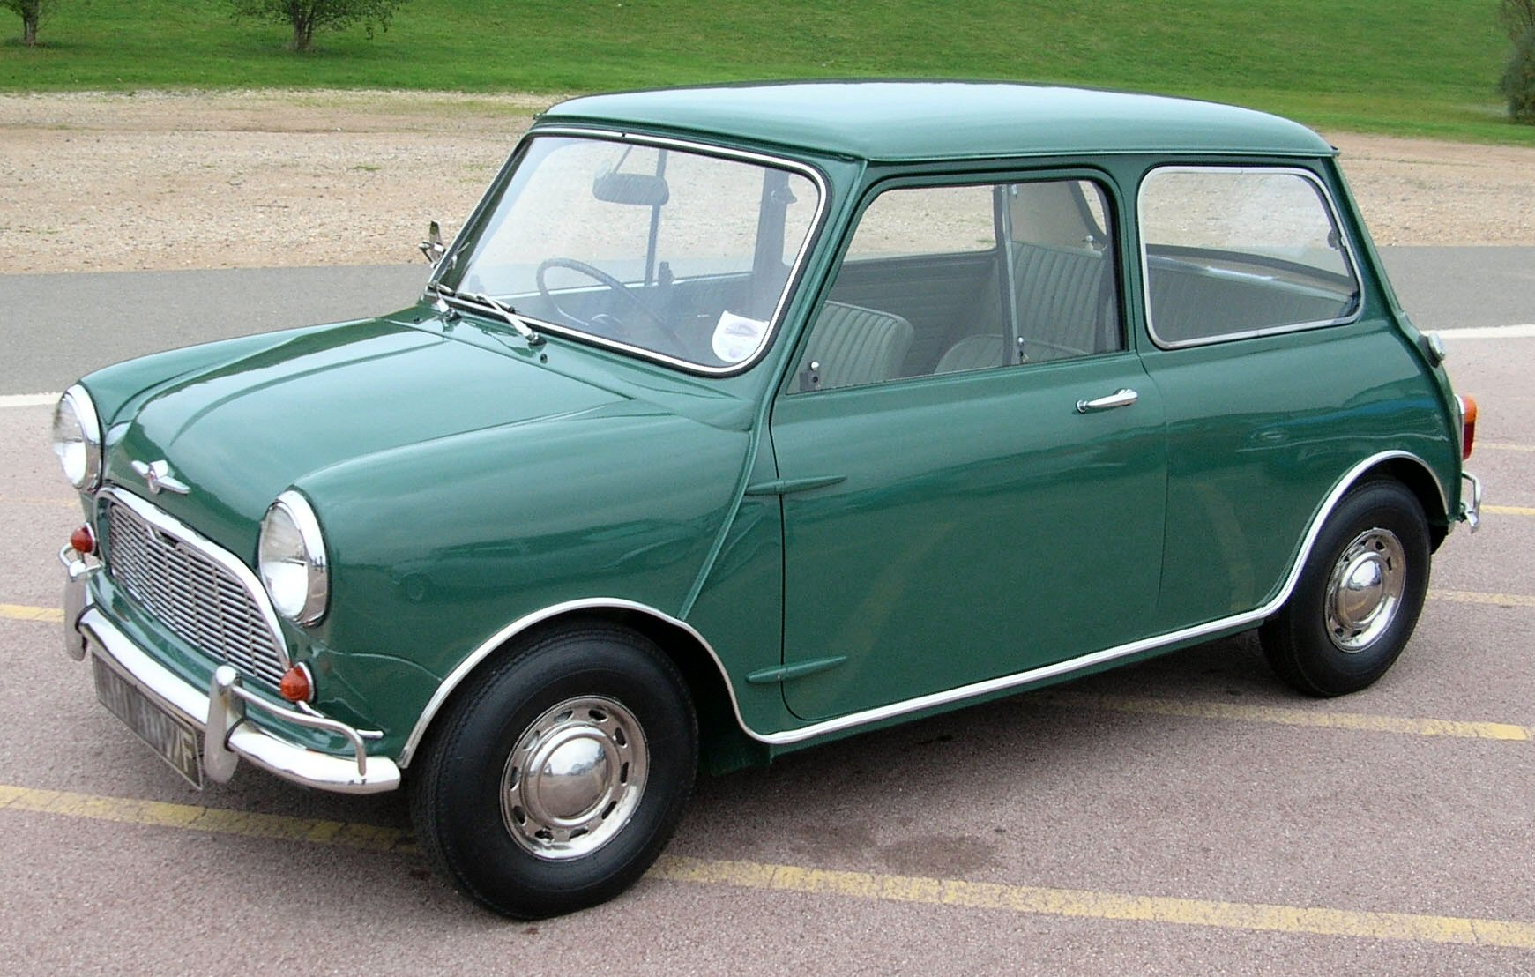
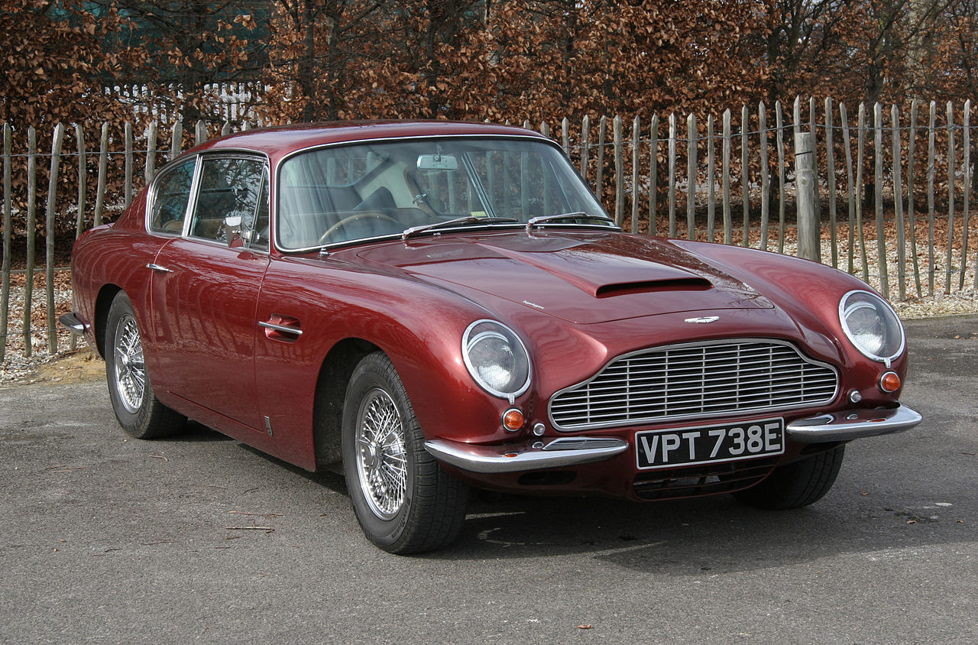
Ekonomika
Tata motors, 2008
Tata motors, 2008
Bentley Arnage, 1998, VW

Slide 24
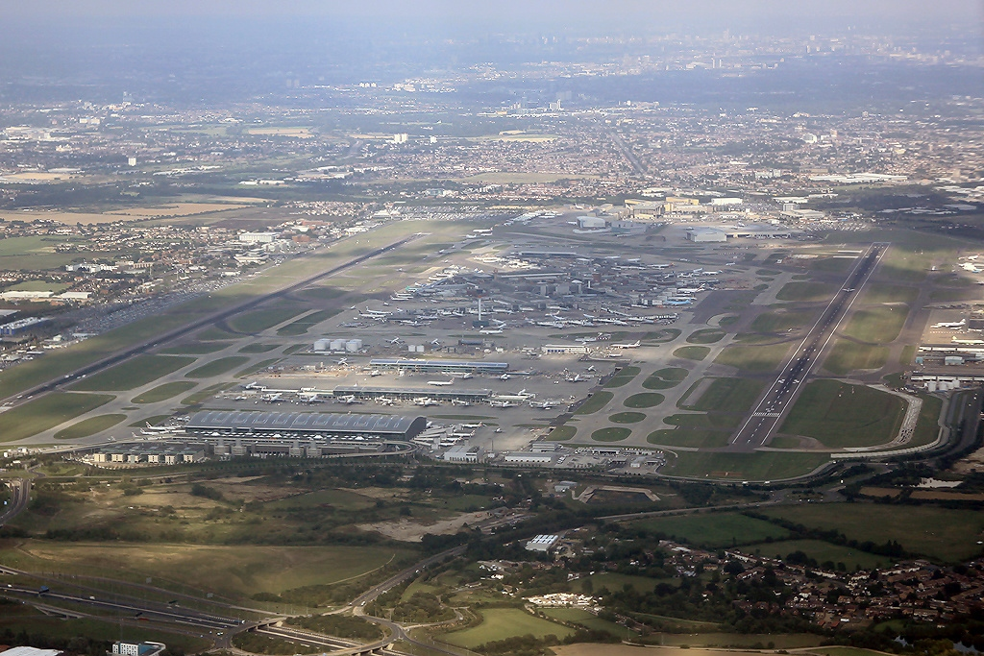
Transport
- London – transport hub (planes, rails, roads, ships, underground)
Heathrow - sixth busiest airport in the world

Slide 25
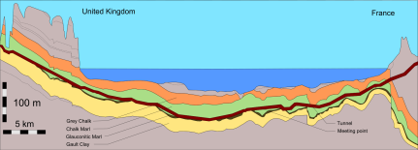
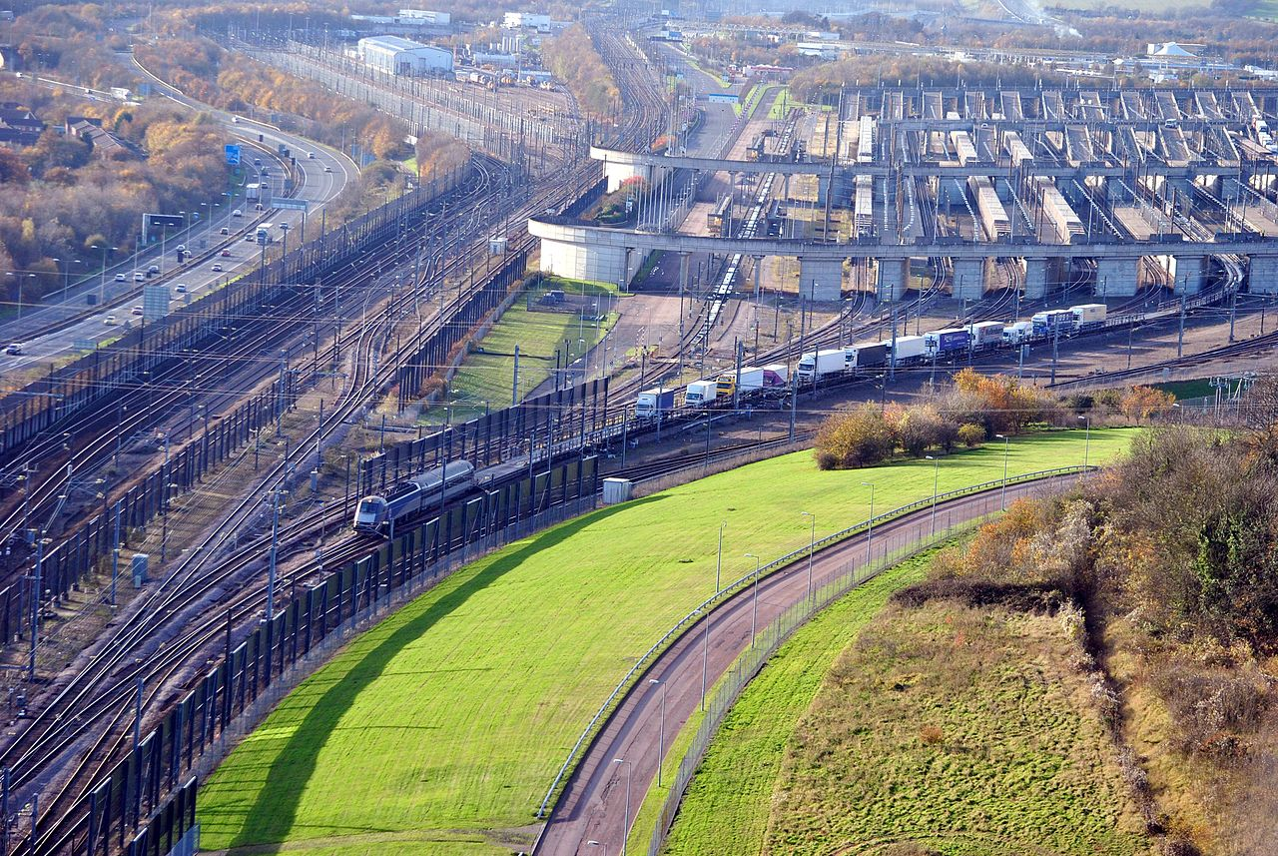
Eurotunnel

Slide 26
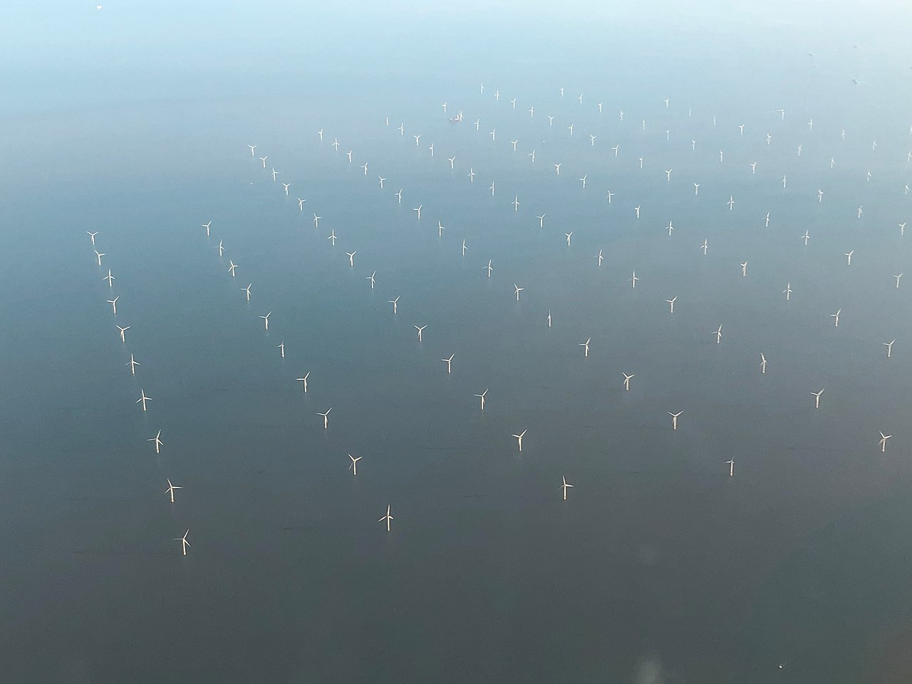
London Array

Slide 27
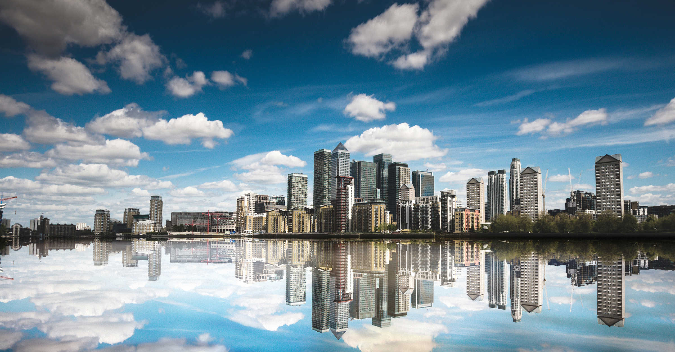
Canary Wharf

Slide 28
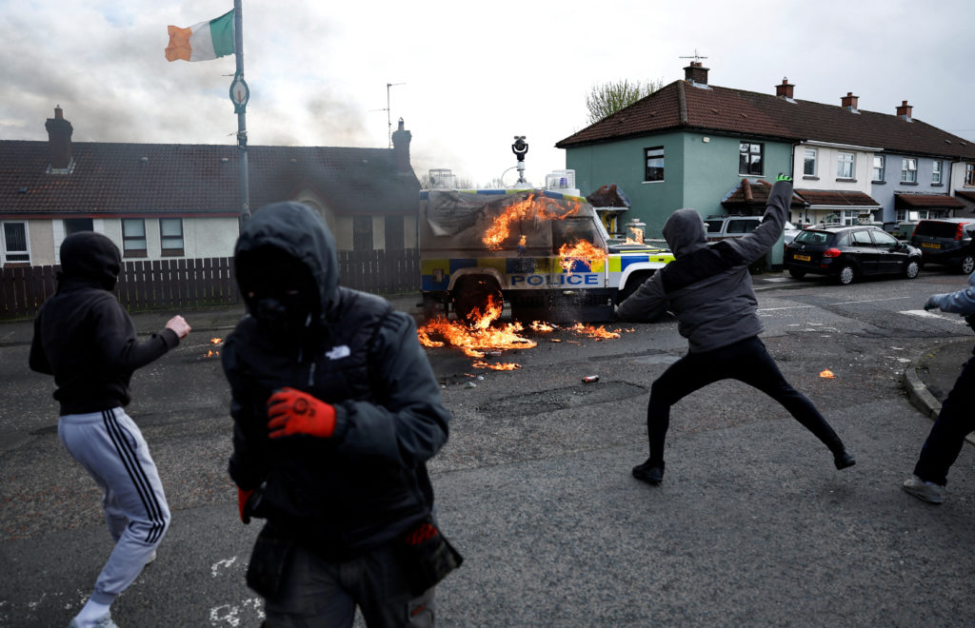
Protesty v Londonderry (2023)

Slide 29
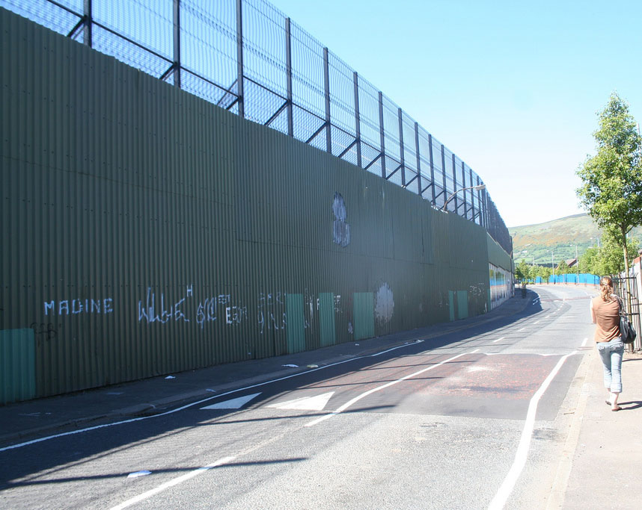
Mírová zeď v Belfastu

Slide 30
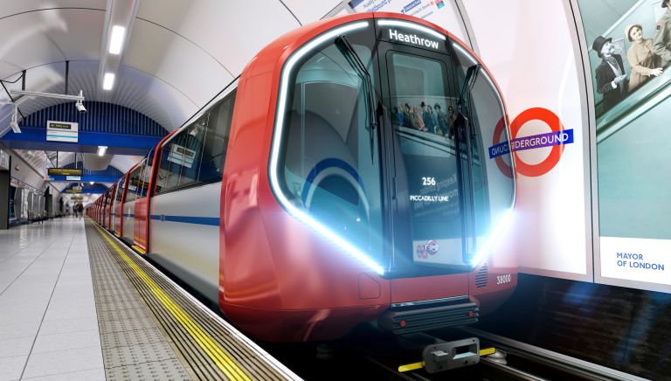
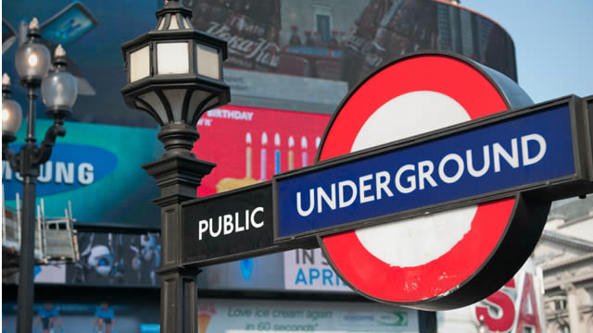
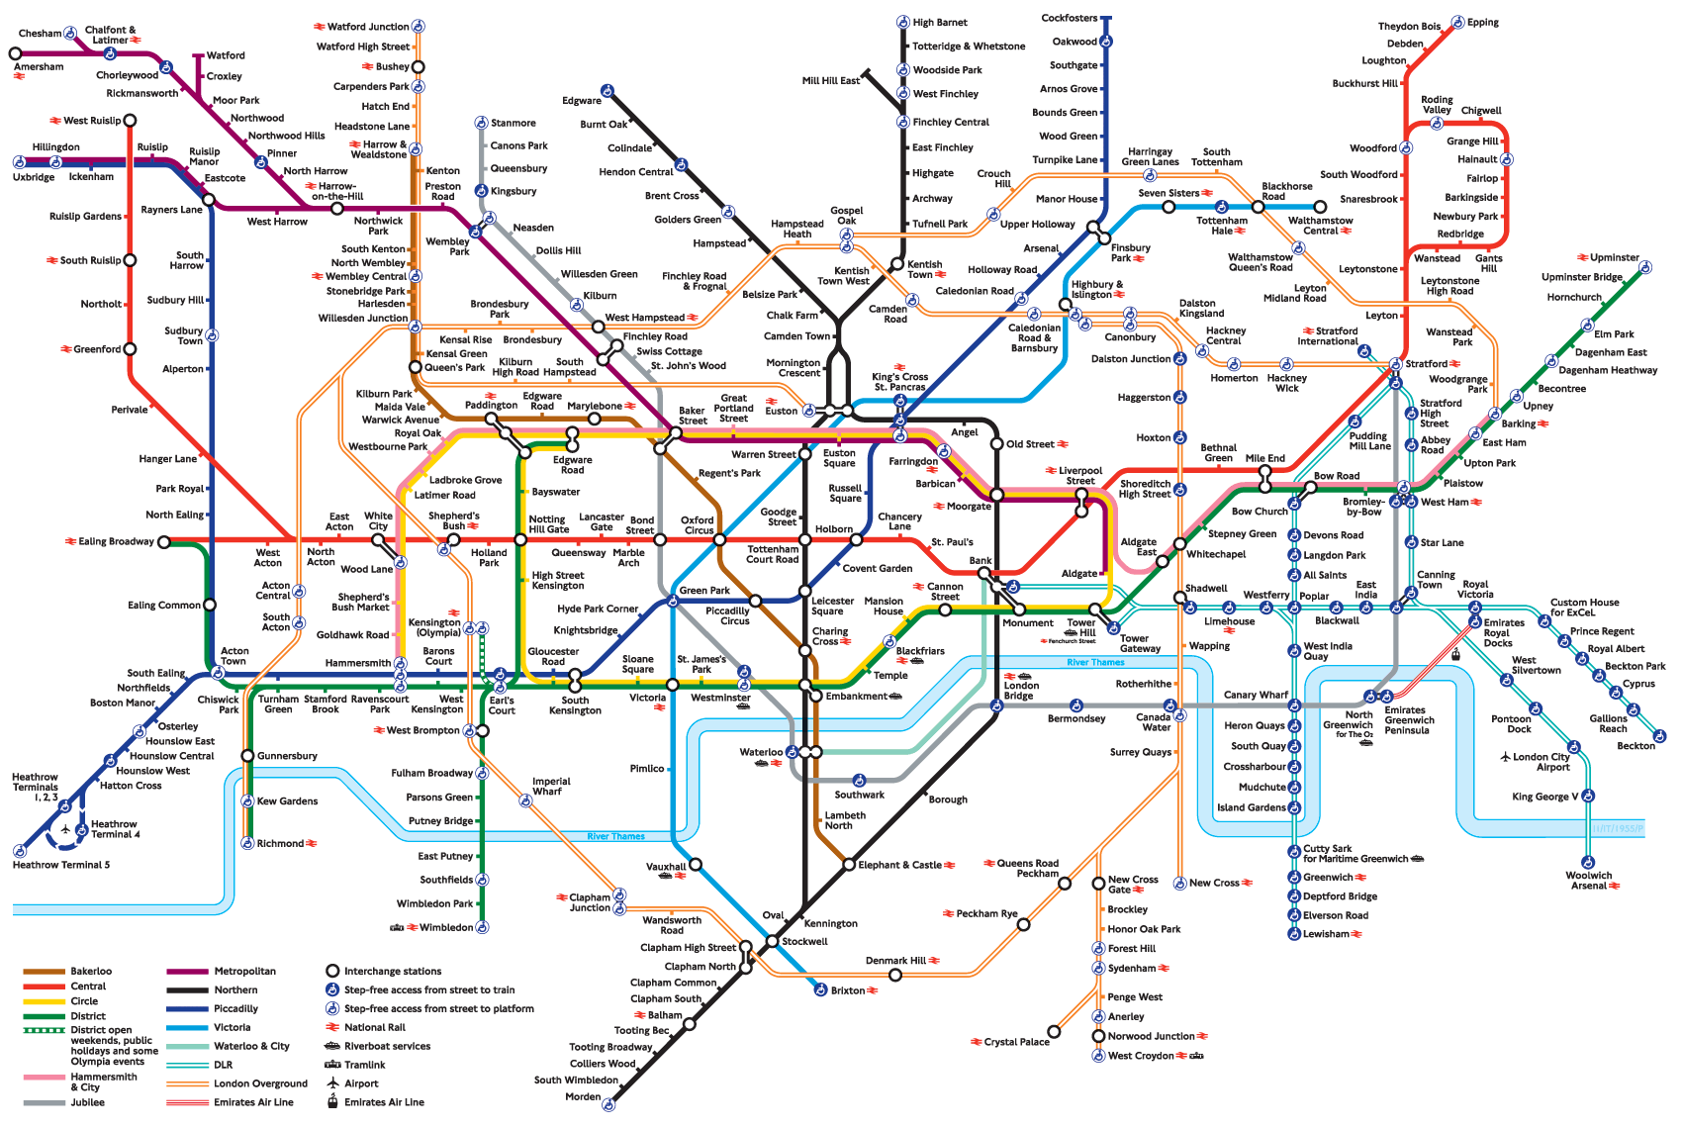
Transport
London underground – Tube scheme

Slide 31
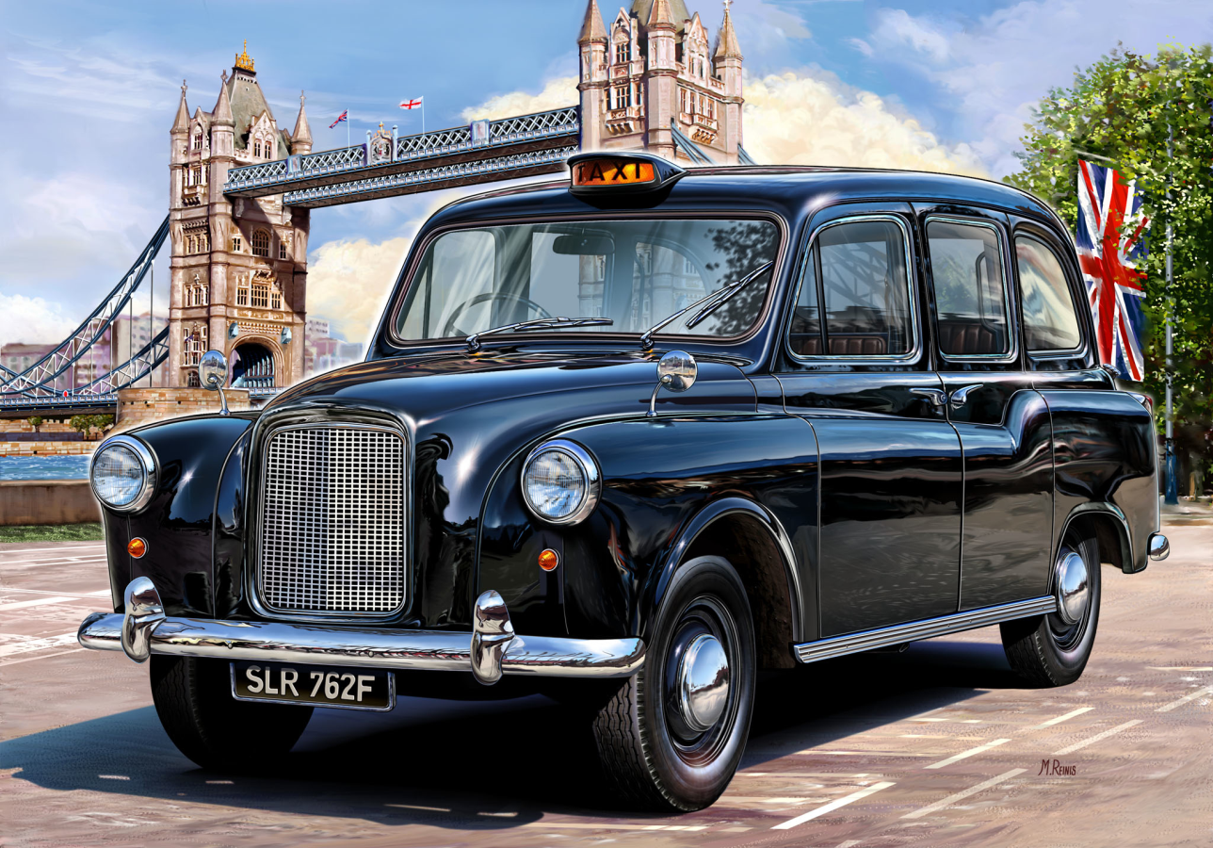
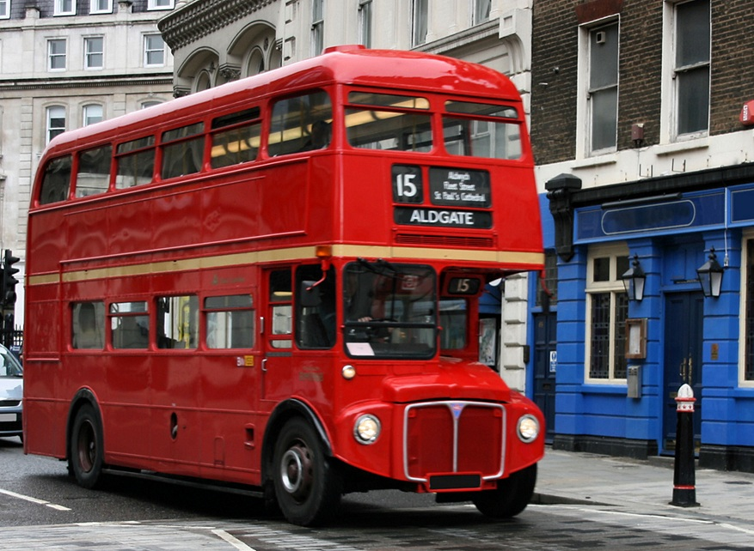
London taxi
Double decker

Slide 32
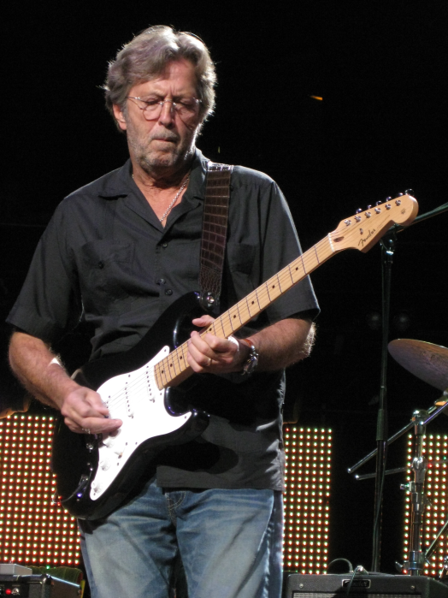
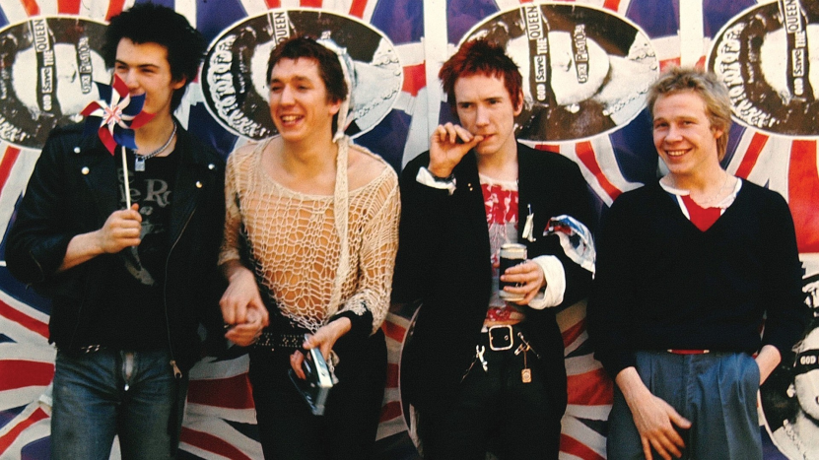
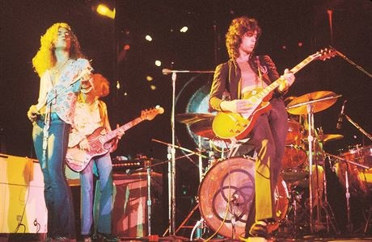
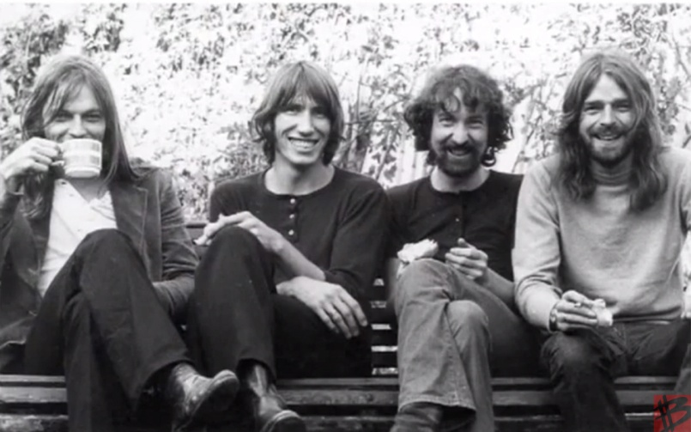
Culture
Eric Clapton
Sex Pistols
The Beatles
Led Zeppelin
Monty Python
Pink Floyd

Slide 33
Ireland
Think tank!
In 2 minutes write 5 things about Ireland! :-)

Slide 34
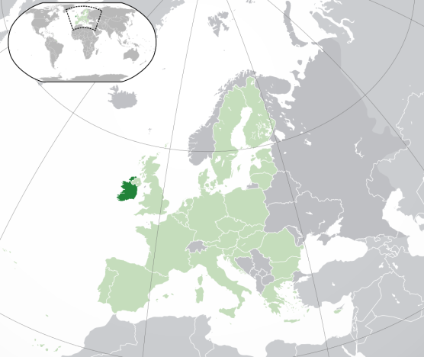
Ireland
Irish flag
location of Ireland
Total area: 70,273 km²
The highest point: Carrauntoohil (1041 m above the sea level)
Capital city: Dublin (527,612; 2016)
Population: 5,3 mil. (2022 odhad)
HDI (Human Development Index): 0.916 - very high (2015)
Official languages: Irish and English
in EU (1973) and Eurozone, NATO (1999)

Slide 35
History – important events
first inhabitants around 7900 BC (hunter-gatherers)
The people remained hunter-gatherers until about 4000 BC – than farming
the Iron age began about 600 BC when first groups of Celts had come
The Ireland wasn´t unified during 1st millenium; St. Patrick – Bishop that spreads Christianity
1171 – Ireland becomes a part of the United Kingdom
The Great Famine - period of mass starvation, disease, and emigration in Ireland between 1845 and 1849.
as a result of cheap potato crop caused by a potato disease Phytophthora infestans.
approx. 1 million people died - the population went from 8 to 4.4 mil. inhabitants
until 6 December 1922, the island of Ireland was part of the United Kingdom of Great Britain and Ireland -> than the process of switch to sovereign country begun
In 1937 the land was finally changed to Ireland (Northern Ireland wanted to stay in the United Kingdom)

Slide 36
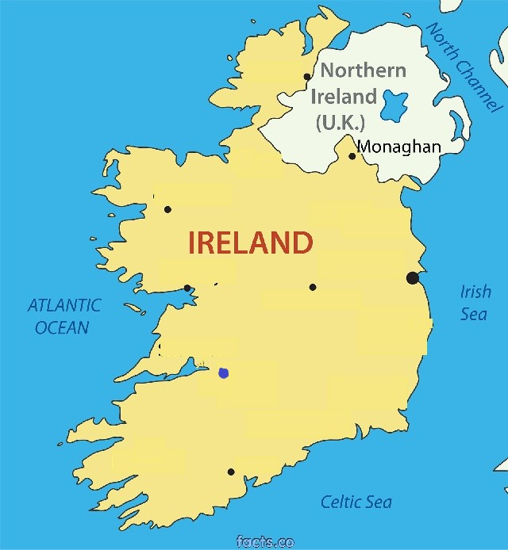

Slide 37
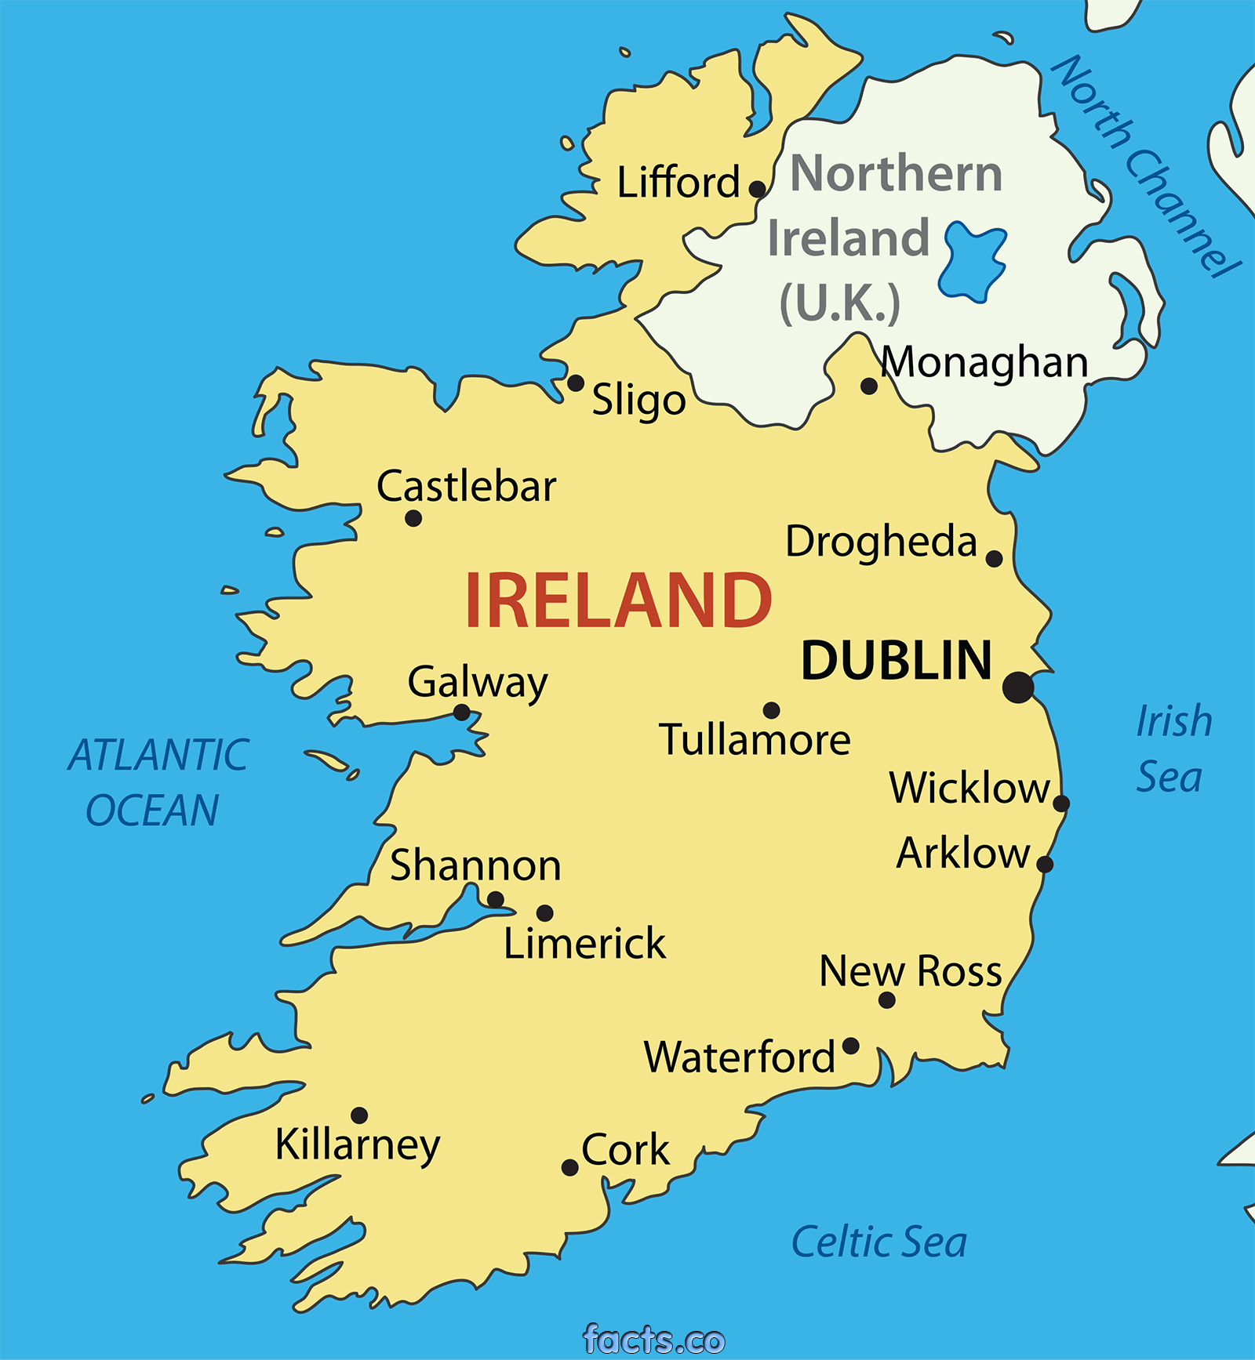

Slide 38
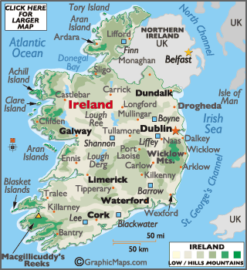

Slide 39
Economy
Currency Euro
totall GDP $325.831 billion
GDP per capita (PPP) $83,399 (4th highest, 2019)
GDP by sector
Services (70.4%), industry (28%), agriculture (1.6%) (2013 est.)
based on a knowledge economy, focused on services into high-tech, life sciences and financial services industries; Ireland is an open economy

Slide 40
Sectors
Alcoholic beverage industry
The drinks industry employs approximately 92,000 people and contributes 2 billion euro annually to the Irish economy making it one of the biggest sectors. It supports jobs in agriculture, distilling and brewing. It is subdivided into 5 areas; beer (employing 1,800 people directly and 35,000 indirectly), cider (supporting 5,000 jobs), spirits (supporting 14,700 jobs), whiskey (employing 748 people with turnover of 400 million euro) and wine (employing 1,100 directly).
The pharmaceutical sector employs approximately 50,000 people and is responsible for 55 billion euro of exports.
The software sector employs approximately 24,000 people and contributes 16 billion Euro to the economy. Ireland is the world's second largest exporter of software.The top 10 global technology firms have operations in Ireland including Apple, Google, Facebook and Microsoft. Ireland is home to over 900 software companies.
The financial services sector employs approximately 35,000 people and contributes 2 billion euro in taxes annually to the economy. Ireland is the seventh largest provider of wholesale financial services in Europe. A number of these firms are located at the International Financial Services Centre (IFSC) in Dublin.
The Medical technology (MedTech) sector employs nearly 25,000 people and generates 9.4 billion Euro annually, with over one hundred companies in the country.
The Multinational Engineering sector employs over 18,500 people and contributes approximately 4.2 billion euro annually. This includes approximately 180 companies in areas such of industrial products and services, aerospace, automotive and clean tech.

Slide 41
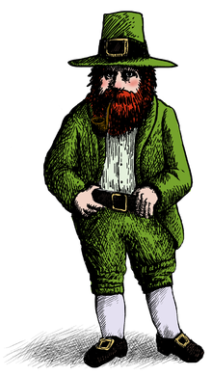
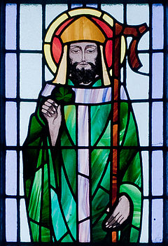
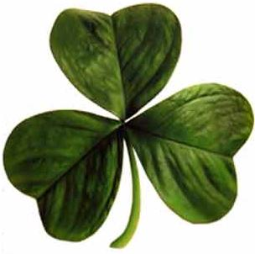
Culture
Leprechaun
St. Patrick

Slide 42
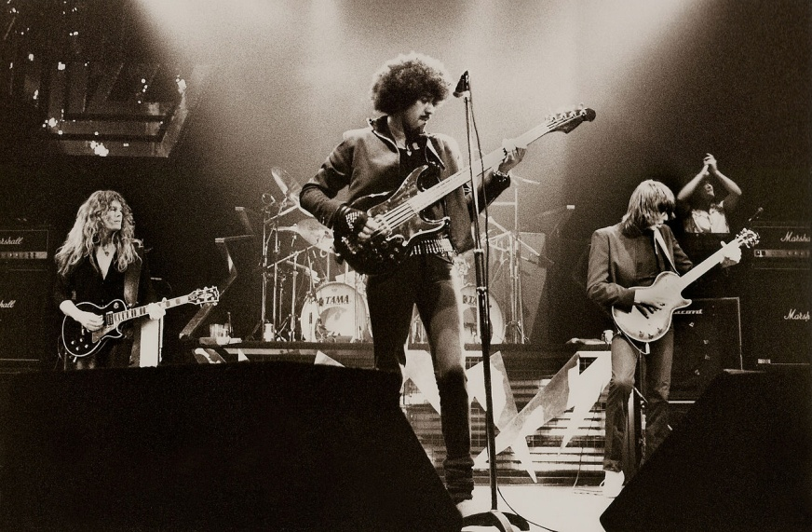
Culture
Thin Lizzy
U2
Rory Gallagher
Gary Moore

Slide 43
Cultural sites
Skelling Michael (UNESCO), ostrov obydlený irskými křesťany již v 7. stol

Slide 44
Cultural sites
Newgrange (UNESCO), neolitická mohyla s nejasným účelem, postavena okolo roku 3200 př. n. l.

Slide 45
Ireland – local products etc.
Irish whiskey
Guiness

Slide 46
Benelux
- malé, vyspělé země s velkou hustotou zalidnění
- V roce 1948 zde vznikla celní, později hospodářská unie

Slide 47
Belgie

Slide 48
Belgie – základní info - doplň
hlavní město:
státní zřízení:
celkem obyvatelstvo:
V……é (jazyk: ) x % obyvatelstva
V……i (jazyk: ) x % obyvatelstva
měna:
nejvyšší vrchol:

Slide 49
Belgie – základní info - doplň
hlavní město: Brusel
státní zřízení: federativní konstituční monarchie
celkem obyvatelstvo: 11,7 mil. (2023)
Vlámové (jazyk Vlámština – dialekt Nizozemštiny) 57 % obyvatelstva
Valoni (jazyk Francouzština) 33 % obyvatelstva
měna: Euro
nejvyšší vrchol: Signal de Botrange (694 m n. m.)

Slide 50
Signal de Botrange (694 m n. m.)

Slide 51
Belgie – Ask for more!
Brusel je sídlem orgánu EU:
je zakládajícím členem EHS - ?
popiš zaměření průmyslu -
charakterizuj zemědělství -
uveď jména dvou přístavů Belgie
atraktivní turistická střediska -

Slide 52
Belgie
Brusel je sídlem orgánu EU: Evropská komise, pracuje zde i Evropský parlament
je zakládajícím členem EHS – Evropské hospodářské společenství – předchůdce EU
popiš zaměření průmyslu – využívající know-how, založený na technologiích (automobilový) + tradiční výroba čokoládových pralinek
charakterizuj zemědělství – intenzivní, malé farmy s velkými výnosy
uveď jména dvou přístavů Belgie - Antverpy a Oostende
atraktivní turistická střediska - Brusel, Antverpy, Bruggy, Oostende, Waterloo, Spa a vrchovina Ardeny

Slide 53
Brusel
Brusel
Atomium
- 165 miliardkrát zvětšený atom železa
-102 m vysoké
- Expo 1958

Slide 54
Brusel
čurající panáček – Manneken pis
náměstí Grote Markt v Bruselu
Bazilika Sacré-Cœur

Slide 55
Bruggy
Atomium
Bazilika Sacré-Cœur

Slide 56
Antverpy
cechovní domy na náměstí Grote Markt v Antverpách
přístav v Antverpách

Slide 57
Baarle – 22 Belgických enkláv a exkláv obklopených Nizozemskem

Slide 60
Nizozemsko
sýr gouda

Slide 61
Nizozemsko – základní info - doplň
hlavní město:
počet obyvatel:
státní zřízení:
měna:
poldr:

Slide 62
Nizozemsko
hlavní město: Amsterdam
počet obyvatel: 17,96 mil. (2023)
státní zřízení: konstituční monarchie
měna: Euro
poldr: území bránící pevninu před přílivem

Slide 63
koloniální území Nizozemské koloniální říše (světle zelenou Východoindická společnost, tmavě zelenou Západoindická společnost)

Slide 64
Nizozemsko - hospodářství
vývoj: v minulosti koloniální mocnost s zámořskými územími v Indonésii (dovoz koření, vzácného dřeva, ovoce + zlato a drahé kovy)
zemědělství – velice efektivní, ale malý podíl zaměstnaných osob – pěstování tulipánů
většina HDP dnes generována terciérem (cestovní ruch, doprava)
HDP dle sektoru:
primér: 1.6%
sekundér: 18.8%
služby: 79.6% (2015 est.)
významné firmy: Shell, ING, Heineken, Philips, Aegon

Slide 65
zemní plyn je významným nerostným zdrojem v Nizozemsku – Nizozemci však chtějí těžbu zastavit do roku 2028 kvůli propadům v důsledku těžby

Slide 66
tulipánové pole; tulipánová horečka - v lednu 1637 se propadly „vyšponované“ ceny cibulek tulipánů, na začátku století 1 gulden, v roce 1624 1200 guldenů, 1636 4200 guldenů (dům v té době stál 10 000 guldenů)

Slide 67
tulipánové pole; tulipánová horečka - v lednu 1637 se propadly „vyšponované“ ceny cibulek tulipánů, na začátku století 1 gulden, v roce 1624 stála cibulka odrůdy Semper augustus 1200 guldenů, 1636 4600 guldenů (dům v té době stál 10 000 guldenů)

Slide 68
Nizozemsko - zajímavosti
Největším přístavem je druhé největší město Rotterdam (největší přístav Evropy)

Slide 69
Nizozemsko - zajímavosti
Hlavní město Amsterdam je protkáno vodními kanály

Slide 70
Nizozemsko - zajímavosti
Převažující cyklodoprava ulehčuje ovzduší ve městech. Někdy však může působit značně chaoticky.
https://www.youtube.com/watch?v=q8h_DalTjV0

Slide 71
Lucembursko
Katedrála Notre-Dame v Lucemburku

Slide 72
Lucembursko – základní info - doplň
hlavní město:
počet obyvatel:
státní zřízení:
úřední jazyk:
měna:
jak souvisí rod Lucemburků s ČR zemí?

Slide 73
Lucembursko – základní info - doplň
hlavní město: Lucemburk
počet obyvatel: 644 000(2021)
rozloha: 2 586 km²
státní zřízení: velkovévodství (druh konstituční monarchie) – současným vévodou – Jindřich I. Lucemburský
úřední jazyk: lucemburština – hovoří s ní doma, němčina – jazyk kupců, francouzština – veřejná komunikace
měna: Euro
do 60. let byla dominantním odvětvím ekonomiky výroba oceli, ta však byla nahrazena lehčím průmyslem a dnes již dominují služby (finančnictví – nejdůležitější centrum v Evropě, telekomunikace)
jak souvisí rod Lucemburků s ČR – Jan Lucemburský nastupuje po rodu Přemyslovců na Český trůn v roce 1310

Slide 74
Francie

Slide 75
Francie – poznej, komentuj

Slide 76
Francie – základní info

Slide 77
Francie – základní info
hlavní město: Paříž
rozloha: 543 965 km²
nejvyšší vrchol: Mont Blanc (4 810,45 m n. m.) - nejvyšší vrchol Evropy dle české geografie
počet obyvatel: 70 000 000 (2022)
hustota zalidnění: 116 ob/km² (2016)
státní zřízení: poloprezidentská republika – prezident má vyšší postavení, než v parlamentní demokracii
prezident: Emmanuel Macron
úřední jazyk: Francouzština
měna: Euro
HDI: 0.888 (2014) – velmi vysoký
HDP na obyv. - $53 000 (2022)

Slide 78
Francie – země s koloniální historií
Francouzské kolonie na mapě světa. Světlou barvou: první francouzské impérium, tmavou barvou: druhé francouzské impérium

Slide 79
Francie – země s koloniální historií

Slide 81
Francie – slepá mapa
Do mapy zakresli:
Města: Paříž, Marseille, Bordeaux, Le Havre, Strasbourg, Le Mans, Toulouse, Nice, Lyon
Pohoří: Alpy, Pyreneje, Francouzské středohoří, Jura, Vogezy
Řeky: Garonna, Rhôna, Loira, Seina
Nerostné suroviny:

Slide 82
Francie – slepá mapa
Do mapy zakresli:
Města: Paříž, Marseille, Bordeaux, Le Havre, Strasbourg, Le Mans, Toulouse, Nice, Lyon
Pohoří: Alpy, Pyreneje, Francouzské středohoří, Jura, Vogezy
Řeky: Garonna, Rhôna, Loira, Seina
Nerostné suroviny: bauxit, smolinec (ruda uranu)

Slide 83
Francie – slepá mapa
Do mapy zakresli:
Města: Paříž, Marseille, Bordeaux, Le Havre, Strasbourg, Le Mans, Toulouse, Nice, Lyon
Pohoří: Alpy, Pyreneje, Francouzské středohoří, Jura, Vogezy
Řeky: Garonna, Rhôna, Loira, Seina
Nerostné suroviny: bauxit, smolinec (ruda uranu)

Slide 84
Francie – slepá mapa
Do mapy zakresli:
Města: Paříž, Marseille, Bordeaux, Le Havre, Strasbourg, Le Mans, Toulouse, Nice, Lyon
Pohoří: Alpy, Pyreneje, Francouzské středohoří, Jura, Vogezy
Řeky: Garonna, Rhôna, Loira, Seina
Nerostné suroviny:

Slide 86
Hospodářství
- 7. největší ekonomika světa
- členem skupiny G7
- vláda si ponechala vliv na důležité segmenty - železnice, energetiky, letectví a telekomunikace
- po Itálii je druhý největší producent vína (Bordeaux, Burgundsko, Champagne)
- chov ústřic
- významné zásoby bauxitu, potaše, kamenné soli a uranových rud
- těžba však celkově klesá díky dovozu levnějších surovin

Slide 87
Hospodářství
75 % energie pochází z jaderných elektráren
železniční síť je druhá nejrozsáhlejší v Evropě hned po Německu
významnou pozici zaujímá automobilový prům.
Alpine

Slide 88
Doprava
Francie disponuje rychlovlaky TGV a Eurostar (v současnosti dosahují rychlosti 320 km / h
vlaky disponují elektrickou trakcí
rychlovlaky konkurují letecké dopravě
rovněž silniční síť je velmi hustá

Slide 89
Doprava
Francie disponuje rychlovlaky TGV a Eurostar (v současnosti dosahují rychlosti 320 km / h
vlaky disponují elektrickou trakcí

Slide 90
Doprava
Francie disponuje 464 letišti; největší je letiště Charlese de Gaula
největší přístavy jsou Le Havre, Brest, Dunkerque

Slide 91
Francie – zajímavosti – Eiffelova věž

Slide 92
Francie – zajímavosti – Louvre (muzeum umění)

Slide 93
Francie – zajímavosti – zámek ve Versailles

Slide 94
Francie – zajímavosti – Saint Michel – rozdíl v hladině přílivu a odlivu může být i 15 m

Slide 95
Bojový plán invaze do Normandie (6.6.1944)

Slide 97
Francie – zajímavosti – Provance,

Slide 98
Francie – zajímavosti – Francouzská riviéra (Azurové pobřeží),

Slide 99
Test
A
B
Co to je Commonwealth?
Velký hladomor
Co to bylo,proč?
Kdy?
Kde?
Jedna strategická surovina Spojeného království
Co to bylo Britské impérium?
Brexit
Co to je, proč?
Kdy?
Možné následky?
Jedna strategická surovina Francie

Slide 100
Koukej k sobě!

Slide 101
4. Doplň text – chybějící slova zapisuj za sebou
Státy západní Evropy mají nízký – vysoký HDI. Jedná se tedy o státy …………… . Jejich ekonomika je postavená na sektoru ……………. . Brusel je hlavní město ……………….., sídlí zde orgány EU jako: ……………….. . V tomto státě jsou dvě významné národní menšiny …………….. (hovoří dialektem Nizozemštiny) a …………….. (hovoří Francouzsky). Význámnými přístavními městy tohoto státu jsou: …………….. či …….. .

Slide 102
5. Doplň text
2.
1.
3.
4.
5.

Slide 103
6. vysvětli pojmy
benelux –
poldr –
7. uveď tři francouzské automobilky

Slide 104
5. Pojmenuj a urči stát „výskytu“
A
B
a)
a)
b)
b)
c)
c)

